Slide 1
IoT 1강

Slide 2

라즈베리파이
라즈베리 파이를 한 문장으로 정의하면 ‘컴퓨터 교육 및 취미 활동 증진을 위해 만들어진 ARM 리눅스 기반 싱글 보드 컴퓨터’라고 할 수 있다.

Slide 3
아두이노와 라즈베리파이 차이
아두이노는 OS없이 구동 가능하지만 라즈베리파이는 OS가 있어야 동작한다.
아두이노는 외부 프로그램을 이용하여 순수하게 외부기기를 직접 제어하는 것에 특화되어 있지만 라즈베리파이는 설치된 OS내에서 직접 프로그래밍하여 외부기기를 제어한다.

Slide 4
아두이노와 라즈베리파이 차이
예를 들면, 모터를 동작하거나, 글자를 표시하는 LCD, 센서를 제어하는 것과 같은 제어 중심의 프로젝트라면 아두이노와 같은 소형제어장치(MicroController)로 제어하는 것이 좋다. 그러나 비디오, 카메라, 복잡한 수치계산, 그래픽 처리에는 라즈베리파이가 더 적합하다고 볼 수 있다.
제어가 중심이면 아두이노가 더 낫고, 데이터를 처리해야 한다면 라즈베리 파이가 더 좋다.

Slide 5
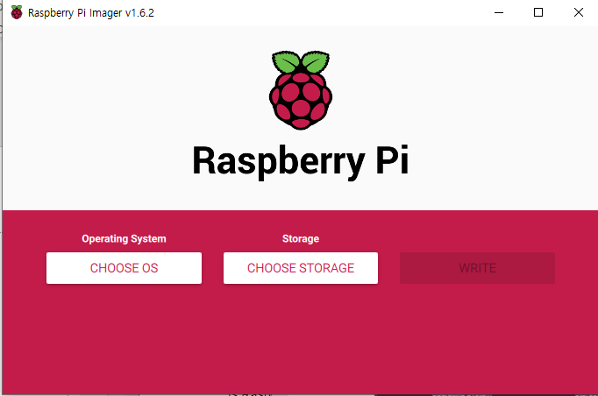
Raspberry PI OS 설치
https://www.raspberrypi.org/software/
해당 링크에서 본인 OS에 맞는 것 다운하고 실행
옆에 그림처럼 뜨면
choose OS 버튼을 누른 후
맨위(Raspberry Pi OS(32-bit) 선택
SD카드를 컴퓨터에 연결 후
choose storage 버튼을 누른 다음 SD 카드
선택하고 설치(write 버튼)

Slide 6
Raspberry PI OS 설치 후
HDMI 모니터 연결
키보드, 마우스 USB 연결
전원 연결

Slide 7
Raspberry PI OS 설치 후 초기 세팅 화면
시간 설정 -> 한국/서울
PW 설정
WiFi 설정
Update - > “System is up to date” -> “Restart”
완료

Slide 8
환경 설정
왼쪽 최상단 라즈베리 모양 클릭
Preferences -> Raspberry Pi Configuration
그림처럼 설정 후 OK-> Reboot 진행

Slide 9
Chapter 1 라즈베리파이 출력

Slide 10
GPIO Extension Board

Slide 11
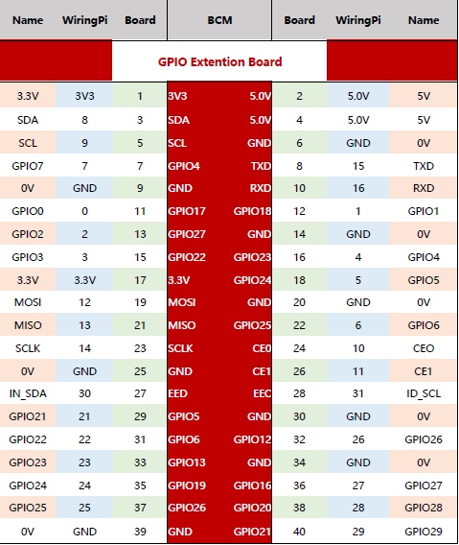
GPIO pin number

Slide 12
LED 키기
라즈베리파이의 출력을 통해 LED키기를 먼저 해볼 것이다.

Slide 13
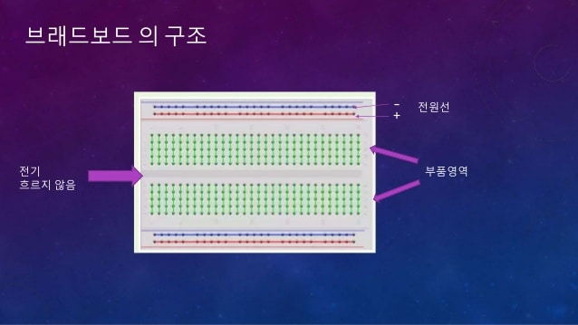
브레드보드 사용법

Slide 14
LED
다이오드(diode)는 주로 한쪽 방향으로 전류가 흐르도록 제어하는 반도체 소자를 말한다
다이오드의 종류 중 하나로, 빛을 낸다.
발광 다이오드라고도 함
Anode : +극
Cathode : -극
전류는 +에서 –로 흐름

Slide 15
저항
전기저항(電氣抵抗, electrical resistance)은 도체에서 전류의 흐름을 방해하는 정도를 나타내는 물리량이다.-위키백과
사용하는 이유는 LED가 받아들일 수 있게 전류량을 제한하기 위해서다.

Slide 16
저항 값 읽는 법

Slide 17
LED 키기

Slide 18
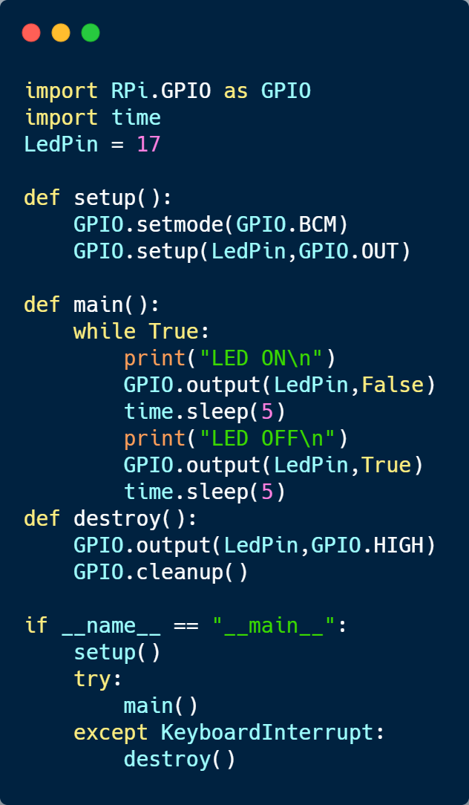
코드
import RPi.GPIO as GPIO
import time
LedPin = 17
def setup():
GPIO.setmode(GPIO.BCM)
GPIO.setup(LedPin,GPIO.OUT)
def main():
while True:
print("LED ON\n")
GPIO.output(LedPin,False)
time.sleep(5)
print("LED OFF\n")
GPIO.output(LedPin,True)
time.sleep(5)
def destroy():
GPIO.output(LedPin,GPIO.HIGH)
GPIO.cleanup()
if __name__ == "__main__":
setup()
try:
main()
except KeyboardInterrupt:
destroy()

Slide 19
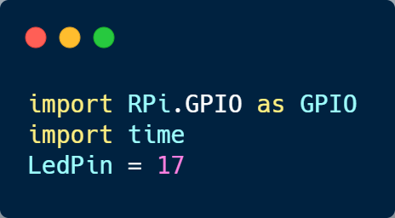
코드 설명
GPIO : 파이썬에서 라즈베리파이의 gpio핀을 제어할 수 있도록 해주는 라이브러리. 라즈비안에 기본 설치 되어있다.
GPIO라이브러리와 time 라이브러리 불러오기
LED 가 연결되어 있는 핀 번호를 변수로 선언

Slide 20
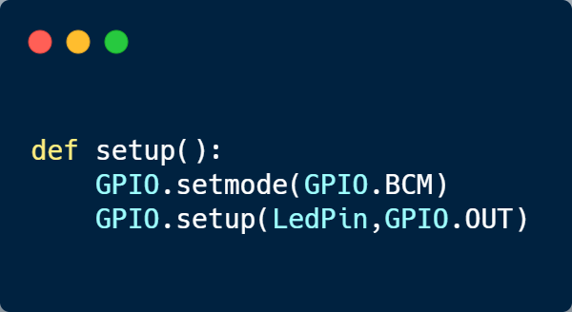
코드 설명
GPIO.setmode()함수는 핀 번호를 지정할 때 어떤 참조 방식을 사용하는지를 설정하는 함수로서 다른 메서드를 사용하기 전에 반드시 사전에 호출해야 하는 함수이다 출처: https://studymake.tistory.com/498 [스터디메이크]
GPIO 모드를 BCM모드로 설정
LED가 연결된 핀 모드를 output으로 설정

Slide 21
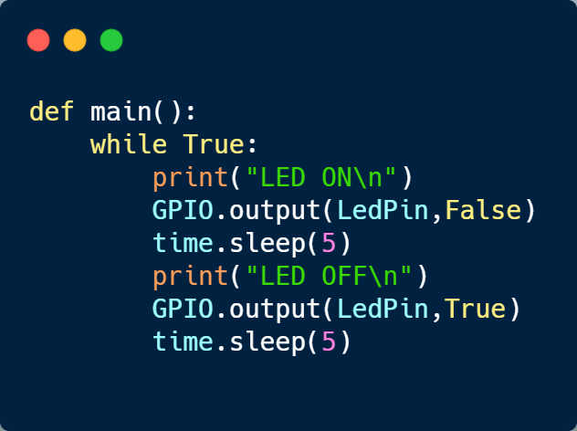
코드 설명
무한 루프
GPIO.output(LedPin,False): Led가 연결된 핀의 출력을 Low, 즉 0V로 출력함
false 대신 GPIO.LOW도 가능
time.sleep(5) : delay 5 second
GPIO.output(LedPin,True): Led가 연결된 핀의 출력을 HIGH, 즉 3.3V로 출력함
True 대신 GPIO.HIGH도 가능

Slide 22
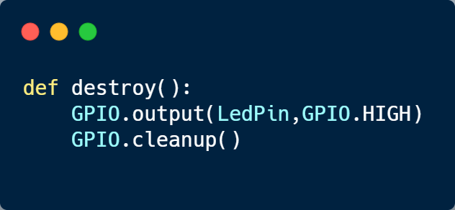
코드 설명
GPIO.cleanup() : GPIO 핀들 초기화(clean up)

Slide 23
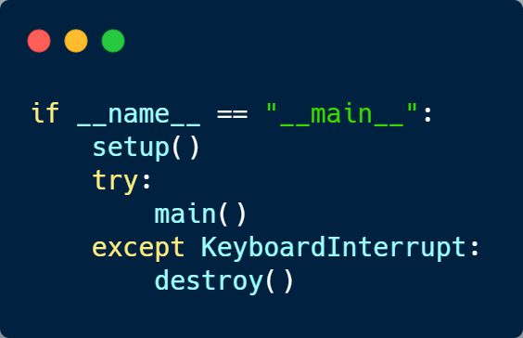
코드 설명
핀 setup하고 main함수 돌아가다가 키보드 인터럽트 발생시 destroy함수 실행

Slide 24
RGB LED 키기
Red, Green, Blue색을 내는 LED가
들어가 있으며, 삼원색을 이용해
다양한 색깔을 낼 수 있다.

Slide 25
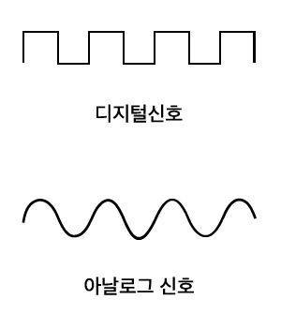
PWM
Pulse Width Modulation의 약자로 펄스 폭 변조를 말하는 것이다. 쉽게 말해, 디지털 신호를 아날로그 신호처럼 흉내내는 것이라고 보면된다.

Slide 26
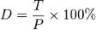
Duty Cycle
출력할 수 있는 전압값을 기준으로 이를 일정한 비율(duty)동안에는 High로 유지하고 나머지는 Low값으로 출력하여 펄스 폭 제어를 한다. 이 비율을 duty cycle이라고 함
D is the duty cycle, T is the time the signal is active, and P is the total period
of the signal.

Slide 27
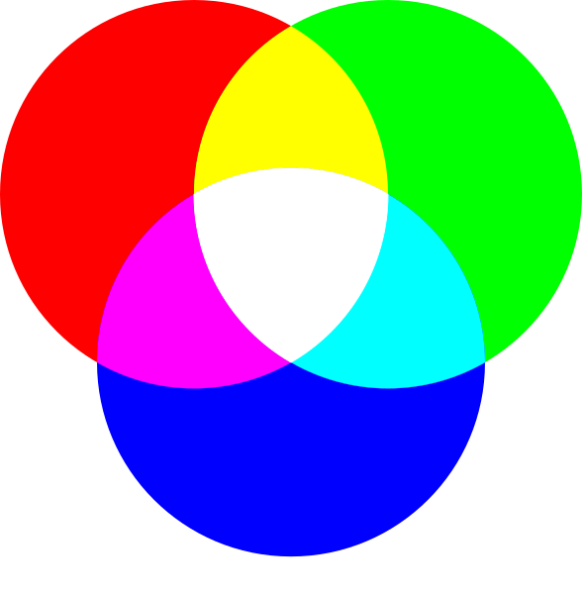
RGB 코드
컴퓨터 모니터는 빨, 초, 파 3색의 비율로 여러 색을 표현한다.
https://www.w3schools.com/colors/colors_rgb.asp

Slide 28
RGB 키기

Slide 29
코드
def destroy():
p_R.stop()
p_G.stop()
p_B.stop()
for i in pins:
GPIO.output(pins[i],GPIO.HIGH)
GPIO.cleanup()
def main():
while True:
for color in COLOR:
setColor(color)
time.sleep(2)
if __name__ == "__main__":
setup()
try:
main()
except KeyboardInterrupt:
destroy()
import RPi.GPIO as GPIO
import time
COLOR = [0xFF0000, 0x00FF00,0x0000FF,0xFFFF00,0xFF00FF,0x00FFFF]
pins = {'Red':17,'Green':18,'Blue':19}
def setup():
global p_R,p_G,p_B
GPIO.setmode(GPIO.BCM)
for i in pins:
GPIO.setup(pins[i], GPIO.OUT)
GPIO.output(pins[i],GPIO.HIGH)
p_R = GPIO.PWM(pins['Red'],2000)
p_G = GPIO.PWM(pins['Green'],2000)
p_B = GPIO.PWM(pins['Blue'],2000)
p_R.start(0)
p_G.start(0)
p_B.start(0)
def MAP(x,in_min,in_max,out_min,out_max):
return (x-in_min)*(out_max-out_min)/(in_max-in_min)+out_min
def setColor(color):
R_val = (color & 0xFF0000)>>16
G_val = (color & 0x00FF00)>>8
B_val = (color & 0x0000FF)>>0
R_val = MAP(R_val,0,255,0,100)
G_val = MAP(G_val,0,255,0,100)
B_val = MAP(B_val,0,255,0,100)
p_R.ChangeDutyCycle(R_val)
p_G.ChangeDutyCycle(G_val)
p_B.ChangeDutyCycle(B_val)
print("color_msg : R = %s, G = %s, B = %s"%(R_val,G_val,B_val))

Slide 30
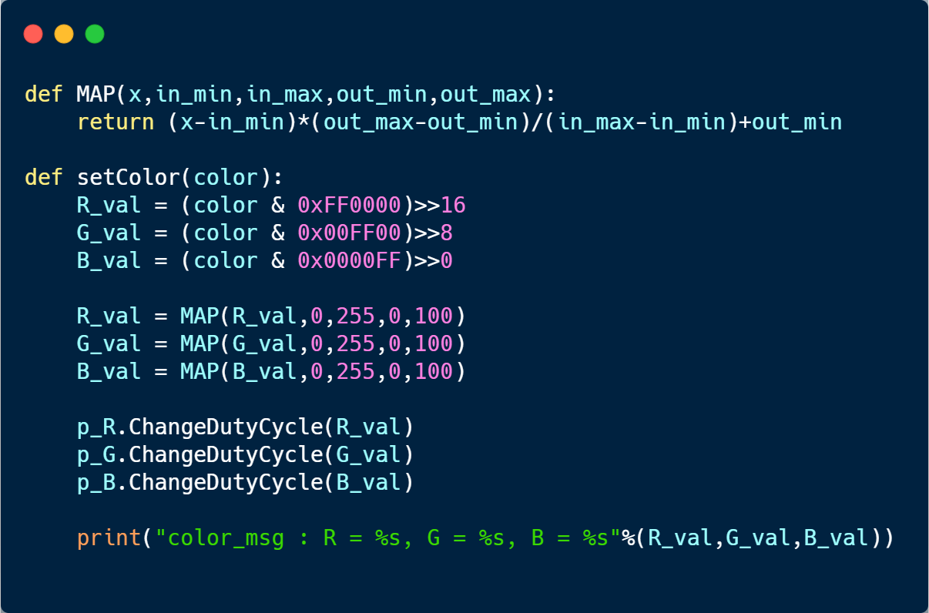
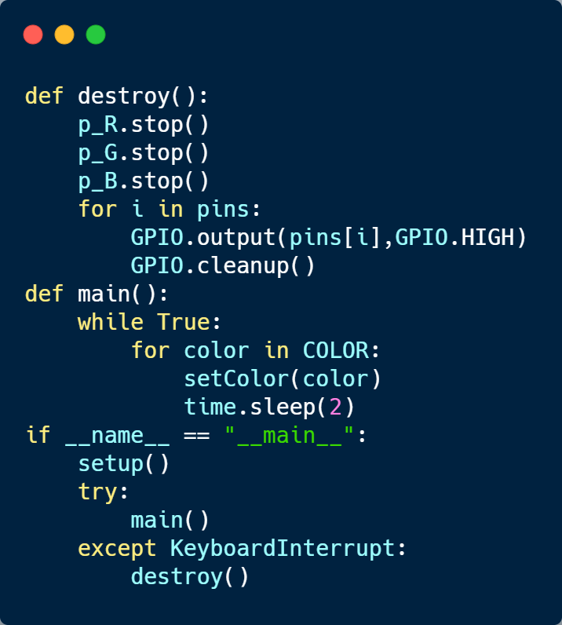
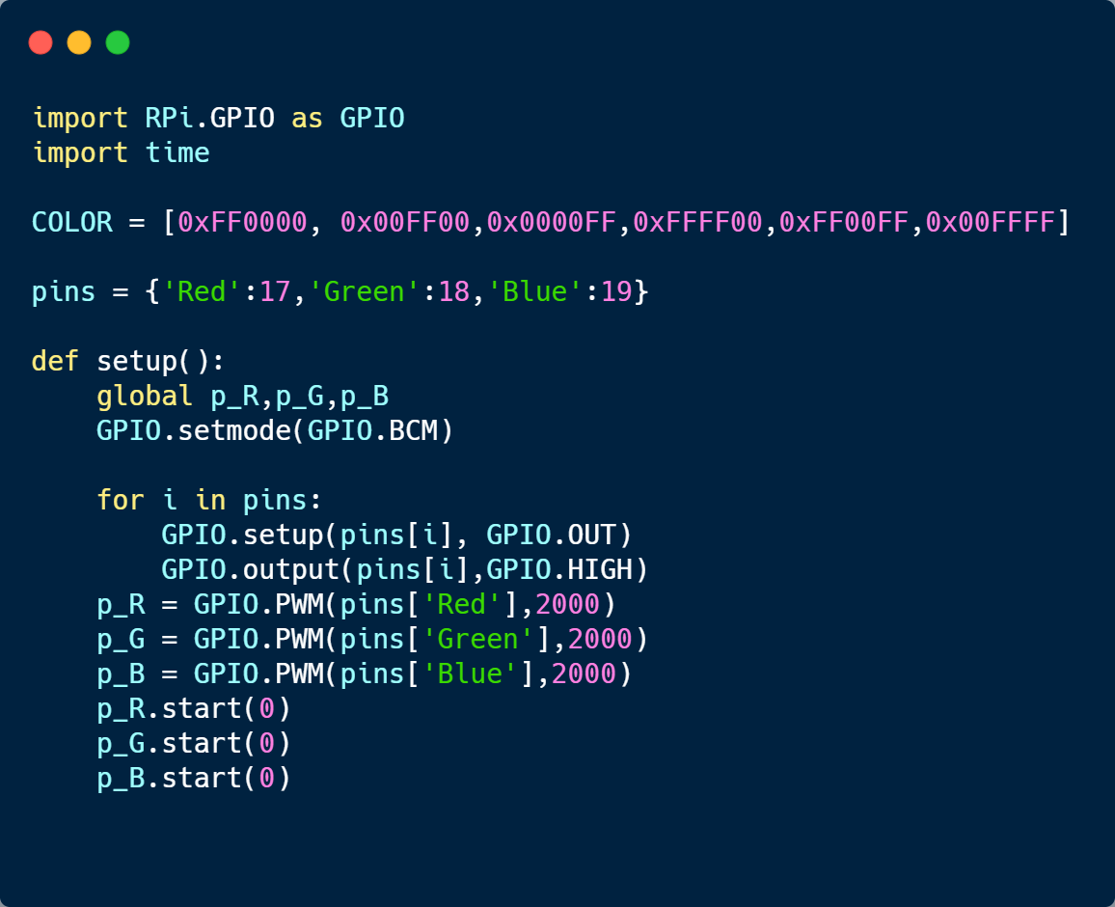
코드

Slide 31
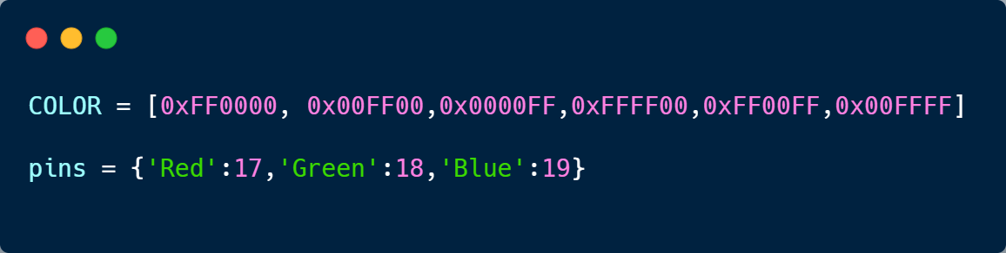
코드 설명
각 색상의 RGB값을 16진수로 리스트에 저장
각 RGB LED핀 번호 딕셔너리로 선언

Slide 32
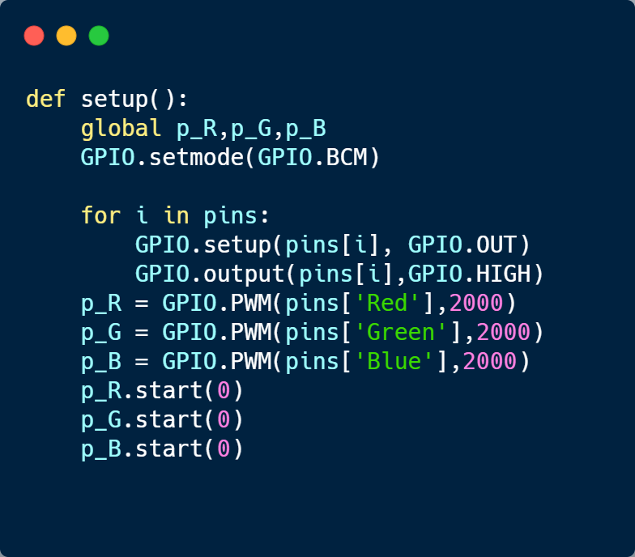
코드 설명
각 RGB 핀의 PWM 객체를 선언
각 핀들 초기화 (output모드)
GPIO.PWM(): 핀 번호의 출력 주파수 설정
p_R.start( 0 ): 각 핀의 듀티사이클을 0으로 시작

Slide 33
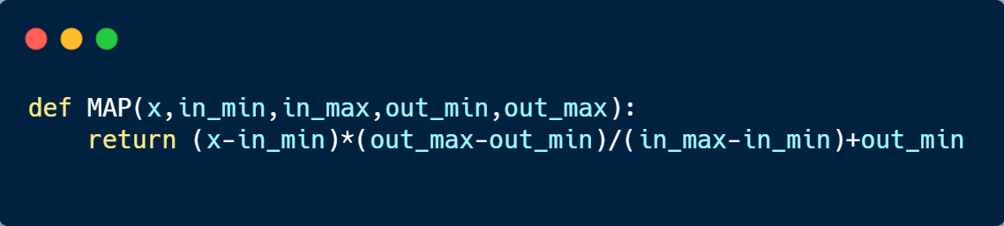
코드 실행
Define a MAP function for mapping values.
예를 들어 : 0~255 사이의 값중 100의 비율을 0~100 사이 값의 비율로 반환

Slide 34
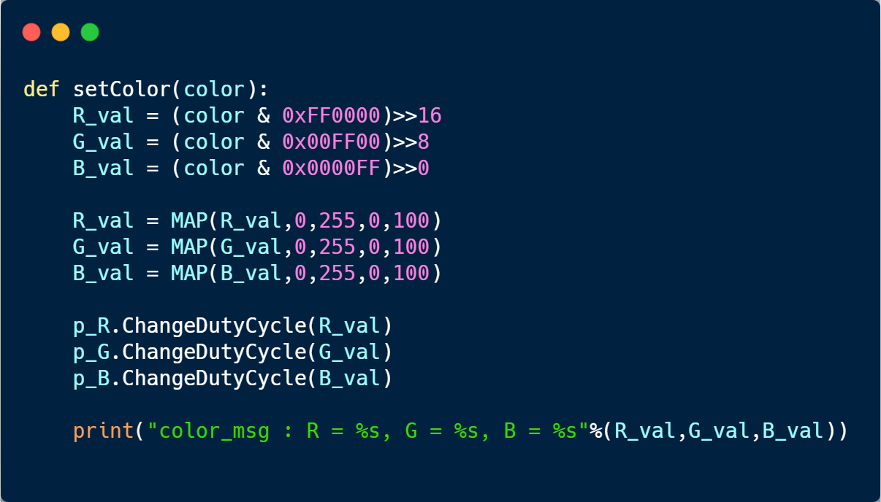
코드 설명
각 색상의 RGB값은 16진수가 3개로 되어있다. 앞에 16진수 값은 Red값, 중간 16진수 값은 Green값, 마지막 16진수 값은 Blue값이므로, 각 부분을 분리해준다.
이후 MAP함수를 이용해 16진수(0~255)비율을 0~100비율로 바꿔준다.
p_R.ChangeDutyCycle(): 해당 값으로 듀티사이클을 변경해준다.

Slide 35
코드 설명
p_R.stop() : 해당 핀을 멈춘다.

Slide 36
실습
LED 3개를 각 RGB값별고 키고 꺼보자 (예를 들어 RGB 값이FF0000 이면 1번 LED 키기, 2,3번 LED는 끄기)

Slide 37
참조
https://learn.sunfounder.com/category/davinci-kit-for-raspberry-pi/

